Slide 1

Willkommen am Lernort Bauernhof
Unterrichtsmaterial zum Thema Obst

Slide 2
So erzeugen wir Obst in
Baden-Württemberg.
Faktenblätter zu den Unterrichtsmaterialien „Obst“:
Willkommen in der Wirklichkeit
Zahlen, Fakten, Hintergründe:
2. Anbaudaten, Anbau-Entwicklung, Verwendung und
Obstanbau nach Regionen

Slide 3
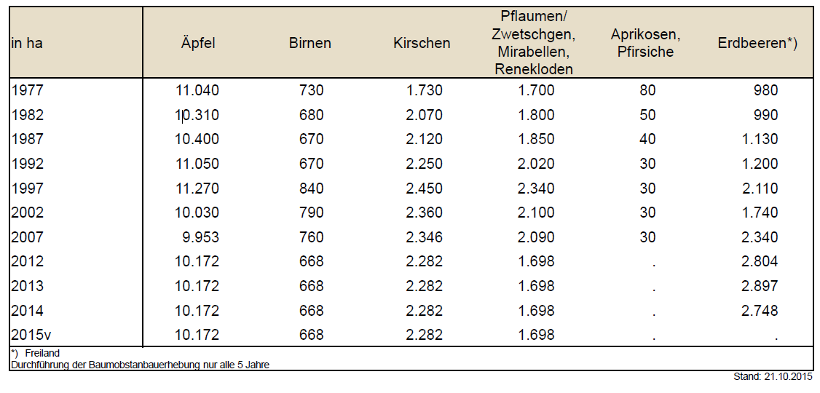

Zahlen, Fakten, Hintergründe: Getreideanbau in Baden-Württemberg:
Marktobstanbau in BaWü
Die wichtigsten Bundesländer für den Marktobstanbau sind Baden-Württemberg mit 28,9 % der deutschen Gesamterntemenge 2014 und Niedersachsen mit einem Anteil von 27,8 %. Baden-Württemberg belegt bei allen Obstarten den ersten oder zweiten Rang. Bei Erdbeeren belegte Baden-Württemberg 2014 den dritten Rang. Eine weitere Ausnahme bilden Sauerkirschen, die vorwiegend in Rheinland-Pfalz, Sachsen und Thüringen erzeugt werden. Führend im Beerenobstanbau ist Niedersachsen.
54 % der Betriebe mit Baumobstanbau produzieren in Baden-Württemberg. Im Jahr 2012 waren dies 4.021 Betriebe.
Je nach Ernteentwicklung werden in Baden-Württemberg rund ein Drittel der gesamten deutschen Obsternte erzeugt (Datengrundlage: Ernte 2013 und 2014). In Baden-Württemberg wurden 2014 19.384 ha als Obstanlagen bewirtschaftet.
Obstanbauflächen in BaWü
Quelle: LEL, Marktbericht Obst, StaLa BW

Slide 4
Zahlen, Fakten, Hintergründe: Erwerbsobstbau in Baden-Württemberg:
Strukturwandel auch im Obstbau
Der Strukturwandel in der deutschen Obsterzeugung hält weiter an. 2012 erzeugten in Deutschland 7.455 Betriebe Baumobst. Gegenüber 2007 war dies ein Rückgang von 35 %, gegenüber 2002 um 46 %. Dabei ist jedoch zu berücksichtigen, dass kleinere Betriebe mit Anbauflächen zwischen 0,3 und 0,5 ha 2012 erstmals nicht mehr befragt wurden.
Deutlich weniger verringerten sich die Anbauflächen. Sie lagen im Jahr 2012 nur 5 % unter denen von 2007 bzw. 8 % unter denen von 2002. 2012 betrug die Fläche im Baumobstanbau 45.593 ha. Davon entfallen rund 32.000 ha auf Apfel- und 5.000 ha auf Süßkirschplantagen. Den größten Rückgang im Vergleich zur letzten Erhebung 2007 mussten, aufgrund ihrer mangelnden Wirtschaftlichkeit, Sauerkirschen hinnehmen. Die Wachstumsschwelle für Baumobstbetriebe liegt bei über 10 ha. 2012 wurden 1.181 Betriebe dieser Größe gezählt.
Tendenziell werden möglichst viele Bäume pro Flächeneinheit gepflanzt. 2012 standen auf drei Viertel der Apfelfläche rund 2.300 Bäume je Hektar. Auf den meisten Birnenflächen befanden sich etwa 1.500 Bäume je Hektar.
Viele Erzeuger betreiben den Obstanbau im Nebenerwerb auf einer relativ kleinen Fläche. Über die Hälfte der Baumobstbetriebe besitzen eine Anbaufläche zwischen 0,5 und 2 ha. Die durchschnittliche Betriebsgröße lag 2012 bei 3,7 ha. Bei Äpfeln bewirtschaften 22% der Betriebe 75 % der 10.172 ha. Bei Zwetschgen hat die Mehrheit der Anbauer eine relativ kleine Fläche zwischen 0,5 und 2 ha. Ein Fünftel der Obstbaubetriebe im Land verfügen inzwischen über mehr als 5 ha Obstanbaufläche.
Durch die starke Spezialisierung auf teilweise nur eine Obstart können die termingebundenen Arbeiten, wie z. B. die Ernte, nicht mehr nur mit Familienangehörigen bewältigt werden. Dadurch ist in diesem Betriebssegment der Einsatz von Saisonarbeitskräften häufig verbreitet.
Quelle: LEL, Marktbericht Obst, StaLa BW

Slide 5
Zahlen, Fakten, Hintergründe: Erwerbsobstbau in Baden-Württemberg:
Erntemengen im Marktobstanbau in BaWü 2010- 2015
Quelle: Landesverband Erwerbsobstbau BaWü

Slide 6
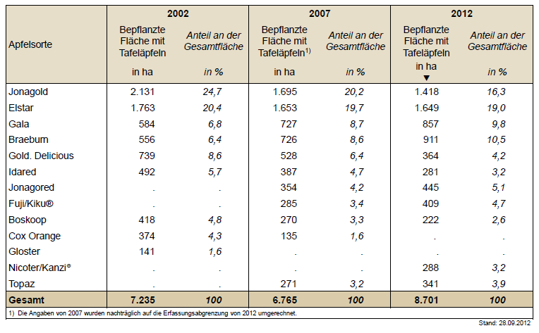
Zahlen, Fakten, Hintergründe: Erwerbsobstbau in Baden-Württemberg:
Entwicklung des Tafelapfelanbaus in Baden-Württemberg
Quelle: LEL, Marktbericht Obst, StaLa BW

Slide 7
Zahlen, Fakten, Hintergründe: Erwerbsobstbau in Baden-Württemberg:
Verwendung der Obsternte in Baden-Württemberg
Je nach Obstart, Ernte und Witterung geht ein unterschiedlich hoher Anteil der Erträge in die Verwertung oder wird nicht abgeerntet. 2012 wurden 66 % der Äpfel als Tafelobst vermarktet. Dagegen war der Tafelobstanteil bei Äpfeln 2013 wegen des hohen Preisniveaus mit 81 % überdurchschnittlich. 2013 wurden nur 3 % der Süßkirschen nicht abgeerntet oder vermarktet. 2014 waren es 6 %. Im Jahr 2014 wurden 72 % der Äpfel als Tafelware verwendet. 27 % wurden industriell verarbeitet und 1 % wurde nicht abgeerntet oder nicht vermarktet. Aufgrund der großen Erntemenge, wurde hier über die Verwendung als Most- oder Schälobst der Tafelapfelmarkt von qualitätsschwachen Partien entlastet. 18 % der Pflaumen und Zwetschgen wurden nicht vermarktet bzw. abgeerntet.
Quelle: LEL, Marktbericht Obst, StaLa BW
Quelle: LEL, Marktbericht Obst, StaLa BW

Slide 8
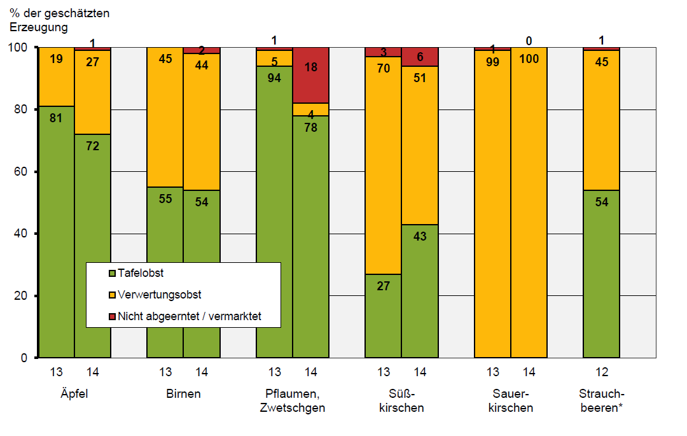
Zahlen, Fakten, Hintergründe: Erwerbsobstbau in Baden-Württemberg:
Verwendung der Obsternte in Baden-Württemberg
Quelle: LEL, Marktbericht Obst, StaLa BW
Quelle: LEL, Marktbericht Obst, StaLa BW

Slide 9
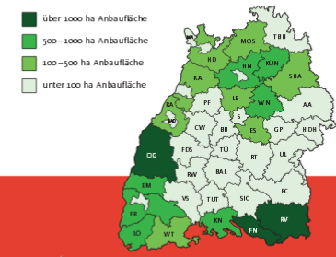
Zahlen, Fakten, Hintergründe: Erwerbsobstbau in Baden-Württemberg:
Regionale Unterschiede beim Obstanbau
in Baden-Württemberg
Typische Obstanbauregionen sind der Bodensee, die Rheinebene und das Neckartal. Ca. ein Drittel der Flächen mit Marktobstanbau liegen in Baden-Württemberg.
Die Anbaugebiete:
Die Neckarregion ist geprägt durch eine vielseitige landwirtschaftliche Produktion. Neben intensivem Ackerbau und Viehhaltung wird, aufgrund der klimatischen Voraussetzungen, Obst sowie Wein und Gemüse produziert. Auch die Streuobstbestände sind landschaftsprägend und werden vielerorts intensiv betreut.
Die Neckarregion umfasst die Landkreise Ludwigsburg, Rems-Murr, Heilbronn, Hohenlohe und Schwäbisch-Hall. Auf ca. 1870 ha Baumobstfläche und 680 ha Beerenobstfläche wird hier nachhaltiger Obstanbau betrieben. Im Großraum Heilbronn wird neben dem Kernobst verstärkt Beerenobst angebaut. Aufgrund der hohen durchschnittlichen Jahrestemperatur von 9,7 °C gehört diese Region mit zu den frühesten deutschen Anbaugebieten.
Quelle: www.obstbau.org

Slide 10
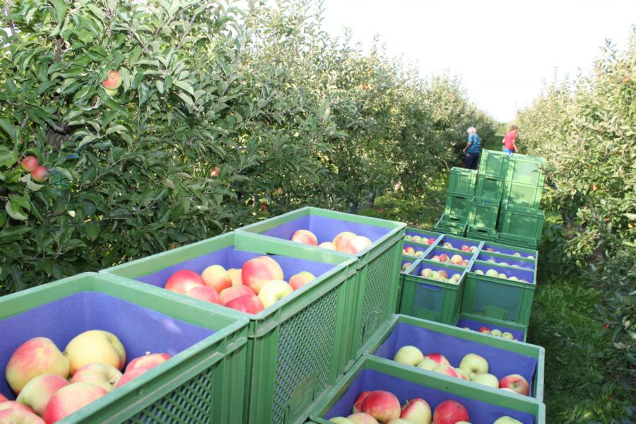
Zahlen, Fakten, Hintergründe: Erwerbsobstbau in Baden-Württemberg:
Regionale Unterschiede beim Obstanbau in
Baden-Württemberg
Die Obstregion Mittelbaden liegt zwischen dem Schwarzwald und dem Oberrhein, sowie den Städten Karlsruhe, Straßburg und Lahr. Mittelbaden ist das bedeutendste Beeren- und Steinobstanbaugebiet Deutschlands. In der Region sind besonders günstige Standortverhältnisse für den Obstbau anzutreffen:
• Sandige Lehm- tiefgründige Lößböden
• 850 mm durchschnittlicher Jahresniederschlag, der in der Vorbergzone auch 1.100-1.200 mm betragen kann
• 9,8 °C Jahresdurchschnittstemperatur
• 1.700-1.800 Sonnenscheinstunden pro Jahr
Aufgrund des warmen Klimas spielt die Frühzeitigkeit beim Absatz eine entscheidende Rolle, die durch die Auswahl von frühreifenden Sorten forciert wird. Eine Besonderheit ist die Edelobstbrennerei. 20 % aller deutschen Abfindungsbrennereien befinden sich im Ortenaukreis. Das Brennwesen spielt deshalb für den Erhalt der landschaftsprägenden Kirsch-, Zwetschen- und Kernobstbäume eine große Rolle.

Slide 11
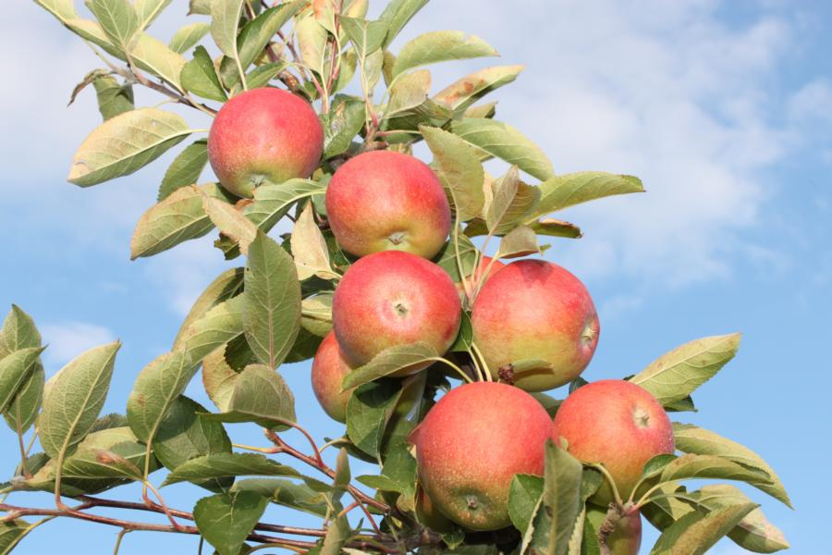
Zahlen, Fakten, Hintergründe: Erwerbsobstbau in Baden-Württemberg:
Regionale Unterschiede beim Obstanbau in
Baden-Württemberg
Der Rhein - Neckar - Kreis ist das nördlichste Anbaugebiet Baden - Württembergs. Es gliedert sich in die Landschaftstypen
• Bergstraße mit tiefgründigen Lößlehmböden, die beste Anbauvoraussetzungen für den Obstbau bieten.
• Rheinebene: Auf den größtenteils sandhaltigen Böden wird ebenfalls noch Obstanbau betrieben, bei den Sonderkulturen dominant sind jedoch Spargel (400 ha) und Tabak (584 ha).
• Odenwald: Überwiegend Buntsandstein-Verwitterungsboden. Neben ein wenig Himbeeranbau befinden sich hier zur Saftherstellung noch viele Streuobstbestände. Kraichgau: Klimatisch nicht ganz so begünstigt wie die Bergstraße bietet das Kraichgau trotzdem noch gute Bedingungen für den Obstanbau. Lößablagerungen auf Kalkstein-Verwitterungsboden und ausreichend Niederschläge machen dies möglich.
Quelle: www.obstbau.org

Slide 12
Zahlen, Fakten, Hintergründe: Erwerbsobstbau in Baden-Württemberg:
Regionale Unterschiede beim Obstanbau in Baden-Württemberg
Das Anbaugebiet Bodensee erstreckt sich über vier Landkreise, Konstanz, Lindau, Ravensburg und den Bodenseekreis und bildet ein geographisches Dreieck, das sich von den Eckpunkten Lindau im Osten und Stockach im Westen nördlich nach Ravensburg ausdehnt. Das Obstanbaugebiet weist eine Höhenlage von 400- 600 m über dem Meeresspiegel auf. Die Niederschlagsmenge nimmt von Osten nach Westen deutlich ab, sie liegt zwischen 1200 mm und 750 mm.
Bedeutung des Obstbaus
Der Obstbau am Bodensee hat eine lange Tradition. Ortschaftsnamen wie Birnau, Apflau oder Nußdorf zeugen davon, dass in diesem vom Bodensee klimatisch begünstigten Gebiet der Obstbau sehr früh beheimatet war. Der Obstbau diente lange der Selbstversorgung und wurde in Krisenzeiten zur Volksernährung herangezogen. Seit den 50er Jahren hat der Obstbau einen Wandel durchgemacht, wie kaum ein anderer landwirtschaftlicher Bereich, und zwar bedingt durch den außerordentlichen Verdrängungswettbewerb innerhalb der Europäischen Gemeinschaft. Mit dem Generalplan zur Neuordnung des Obstbaus in Baden-Württemberg wurde der Grundstock gelegt für den heutigen modernen Obstbau, wie er am Bodensee anzutreffen ist. Die Hauptkultur der rund 1.600 Erwerbsobstbaubetriebe ist mit über 7.000 ha Anbaufläche, der Apfel.

Slide 13
Zahlen, Fakten, Hintergründe: Erwerbsobstbau in Baden-Württemberg:
Streuobstanbau in Baden-Württemberg
Der Anbau von Obst besitzt in Baden-Württemberg eine lange Tradition. Streuobstanlagen prägen seit mehr als 150 Jahren die Landschaft. Charakteristisch für den Obstanbau in Baden-Württemberg ist - neben dem intensiven Erwerbsobstanbau - auch der umfangreiche, weit verbreitete und traditionelle Streu- und Gartenobstbau. Die Obsternten in Baden-Württemberg sind besonders im Streuobstanbau durch einen regelmäßigen Wechsel von ertragsschwachen und ertragsstarken Jahren gekennzeichnet. Vor allem die Apfel- und Birnenernte unterliegt der Alternanz. Diese von Jahr zu Jahr auftretenden starken Ernteschwankungen beeinflussen die Marktsituation auch im Marktobstanbau in den Herbst- und frühen Wintermonaten erheblich. Die Ernte aus dem Streuobstbau dient vor allem der Mostobsterzeugung. Das Land Baden-Württemberg fördert Streuobstbestände unter anderem mit dem FAKT-Programm und der Landschaftspflegerichtlinie. 2009 wurden die Ergebnisse der landesweiten Streuobsterhebung veröffentlicht. Aus den erhobenen Daten geht hervor, dass die Streuobstfläche im Jahr 2005 ca. 116.000 ha betrug. Die Zahl der Bäume reduzierte sich gegenüber der letzten Schätzung aus dem Jahr 1990 um 2,1 Mio. Bäume auf 9,3 Mio. Stück. Diese Zahlen verdeutlichen die seit Jahren abnehmende Tendenz der Streuobstbestände. Hinsichtlich der Zusammensetzung nach Baumarten haben sich seit 1965 die Anteile an Kirsch- und Walnussbäumen vergrößert, während der Bestand an Zwetschgenbäumen abgenommen hat. Eine Veränderung bei Apfel- und Birnenbäumen konnte nicht festgestellt werden.
Quelle: LEL Baden-Württemberg, Marktbericht Obst

